Slide 1

衣料品店の収益管理システム
ＩＴの日本語

Slide 2

＿はじめに＿
このプロジェクトはオブジェクト指向言語プログラミング科目からプロジェクトです。私のグループはチイン．タイン．チュン博士が教えています「1」。この二科目は進度が違うせいで、今はプロジェクトがきっと全部完成していませんでした☹。それで、どやっても発表とやるのを大変頑張っても、なかなか欠陥は防げないはずです。 よろしく！

Slide 3
メンバーのお仕着せ
名前
トゥー。ミン。トゥー
チュオン．タン．ズン
仕事
プレゼンテーションのデザイン
レポートを書きました

Slide 4


詳しい記述
正しい問題：
衣料品店の収益管理システムを構築してください。
機能の要求
衣料品店の収益管理アップは簡単にほとんど仕事と収益の品展支配できます。
求め：
システムは以下で機能が設定されなければなりません：
• 製品を管理してください。
• スタッフを管理してください。
• スタッフの給料と店の経費を計算してください。

Slide 5






製品の管理
スタッフの管理
スタッフの給料と店の経費の計算
統計の票を書きます
機能
+ 統計
+ アップデート
+ 削除
+ アッド
+ 給料の計算と統計
インフォ:
+ 統計
+ アップデート
+ 削除
+ アッド
シフト:
+ 統計
+ アップデート
+ 削除
+ アッド
給料:
+ 統計
+ アップデート
+ 削除
+ アッド
収益:
+ 統計
+ アップデート
+ 削除
+ アッド

Slide 6
分析とデザイン
ソースコード: https://github.com/nguyenhao54/OOPStore.git
分析とデザイン方はユーエムエル(統一モデリング言語)の使用方です。
下のクラスダイアグラムの中にオブジェクトとメソッド明らかに表されます。
ソースコード: https://github.com/nguyenhao54/OOPStore.git

Slide 7

アイディーイー (IDE): アパチェネットビーンス
(Apache Netbeans) (https://netbeans.apache.org/)
上記の要件をインストールすると、プログラムは動作する準備が整えます。アパチェネットビーンスで、RUN を押すと、プログラムを行います。
ジャバデベロップメントキット
(Java Development Kit - JDK): https://www.oracle.com/java/technologies/downloads/
*ロギング
アドミンのアカウント:bms
パスワード: 1

Slide 8
アイディーイー (IDE): アパチェネットビーンス
(Apache Netbeans) (https://netbeans.apache.org/)
*ロギング
アドミンのアカウント:bms
パスワード: 1
上記の要件をインストールすると、プログラムは動作する準備が整えます。アパチェネットビーンスで、RUN を押すと、プログラムを行います。
ジャバデベロップメントキット
(Java Development Kit - JDK): https://www.oracle.com/java/technologies/downloads/
*ロギング
アドミンのアカウント:bms
パスワード: 1

Slide 9

1. Giới thiệu sản phẩm
2. Phn tích thiết kế
3. Công nghệ và thuật toán sử dụng
4. Demo sản phẩm
NỘI DUNG

Slide 10
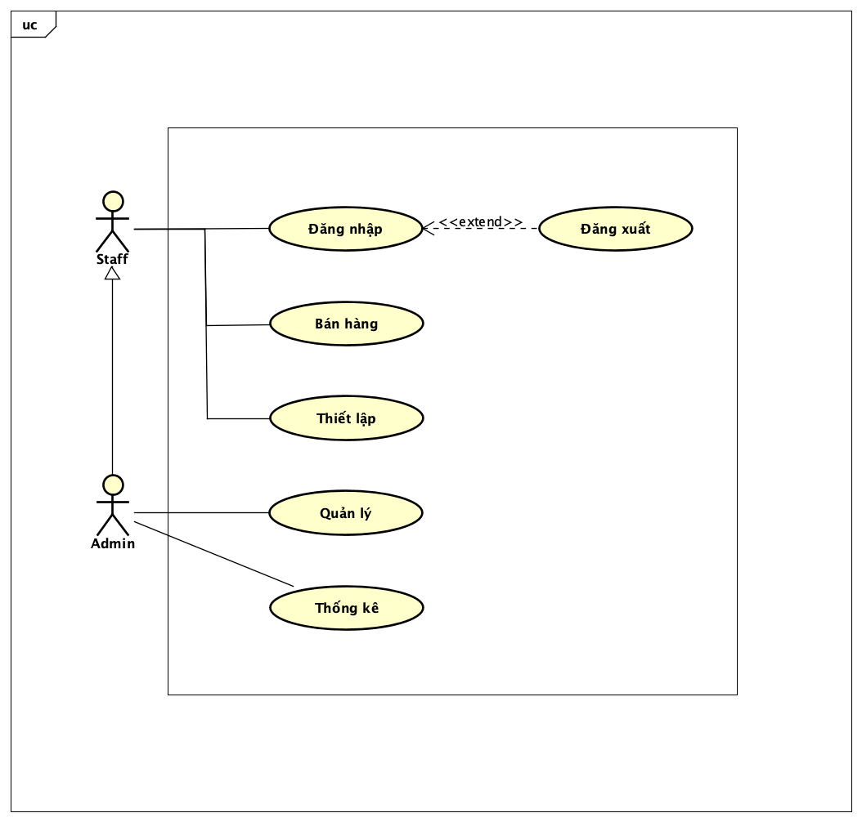
2.PHÂN TÍCH USECASE
USE CASE TỔNG QUAN

Slide 11
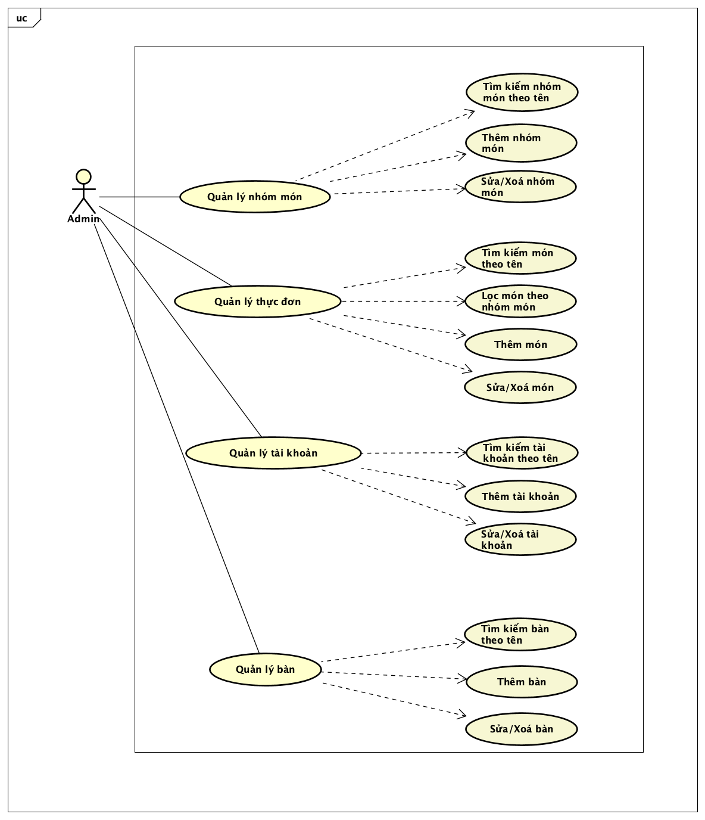
PHÂN TÍCH USECASE
USE CASE QUẢN LÝ

Slide 12
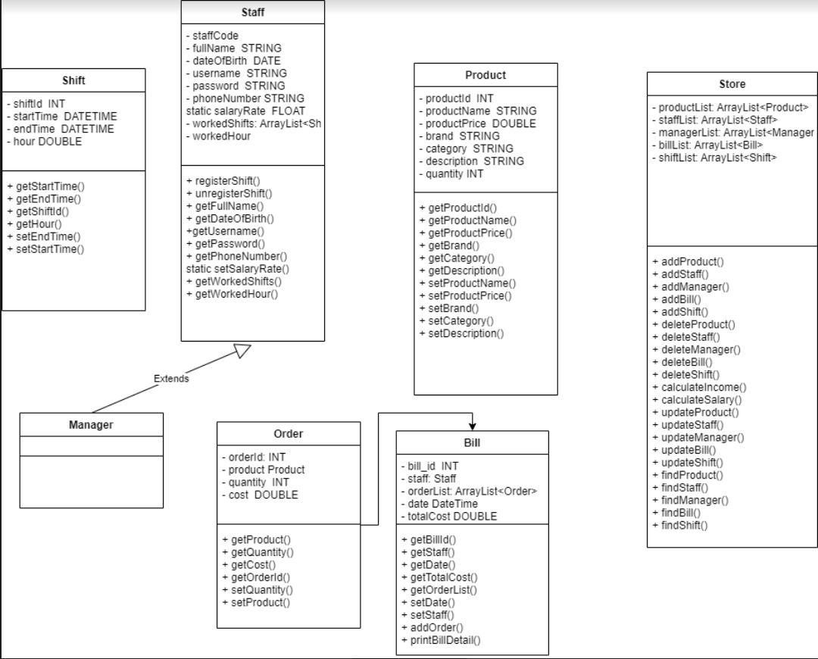
BIỂU ĐỒ LỚP
CLASS DIAGRAM
TỔNG QUAN

Slide 13
CÔNG CỤ SỬ DỤNG
IDE Apache Netbeans, Công nghệ Swing
MySQL với công cụ quản trị dữ liệu phpMyAdmin
Phần mềm Astah xây dựng UML
Quản lý Source Code GitHub

Slide 14
DEMO SẢN PHẨM
LET’S GO

